Slide 1
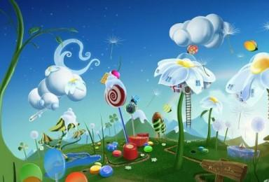
МОУ Батмановская сош Проектная работа «СКАЗКА СВОИМИ РУКАМИ»
Выполнили учащиеся 3 класса
Буханова Елизавета,
Куриленко Артём
Руководитель проекта: Рыжалова Т.В.

Slide 2
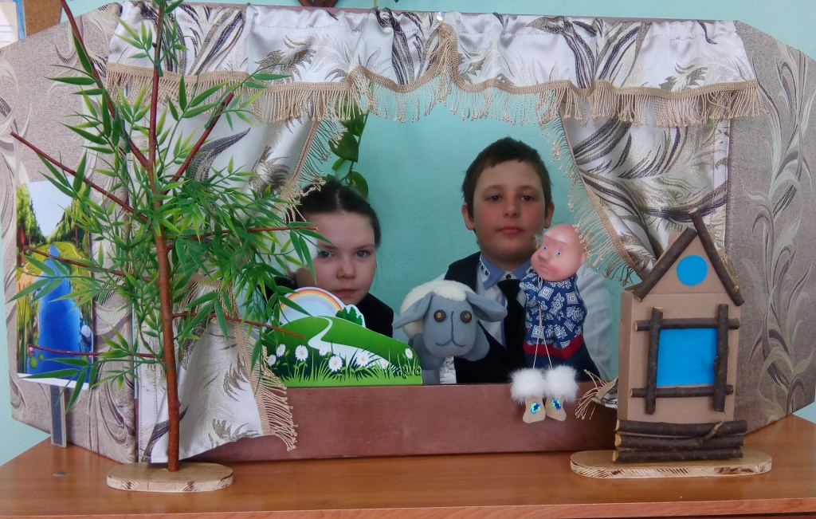
«СКАЗКА СВОИМИ РУКАМИ»

Slide 3
С самого раннего детства родители, бабушки, дедушки знакомят нас с произведениями устного народного творчества? Будучи малышами, мы с удовольствием играем в игры-потешки, «варим» кашу с сорокой-белобокой, засыпаем под колыбельные песенки. Становясь старше, мы с огромным удовольствием слушаем, а потом с помощью взрослых рассказываем сказки, путешествуя при этом вместе со сказочными героями: колобком, зайкой-попрыгайкой, петушком-золотым гребешком…
Проблема:
можно ли сочинить сказку самому?

Slide 4
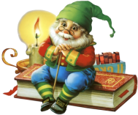
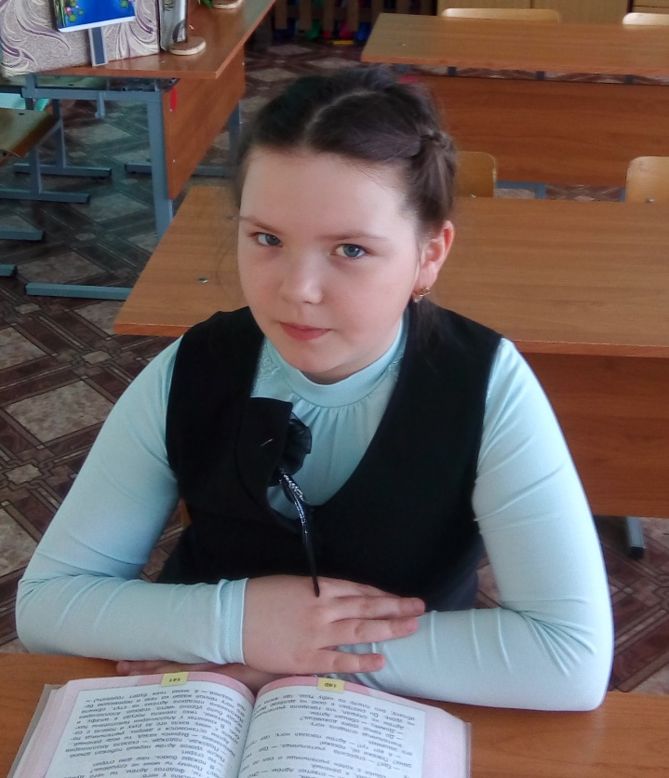
Была выдвинута гипотеза: каждый человек способен сочинить сказку, если он знает, как это делается.

Slide 5
Мы поставили перед собой цель: сочинить сказки и оформить их . Для достижения цели мы поставили следующие задачи: * найти теоретический материал о видах сказки; * найти теоретический материал о композиции сказки; * найти информацию о героях сказки; * воспользоваться данной информацией практически – сочинить сказку; * подготовить иллюстрации к сказкам;

Slide 6
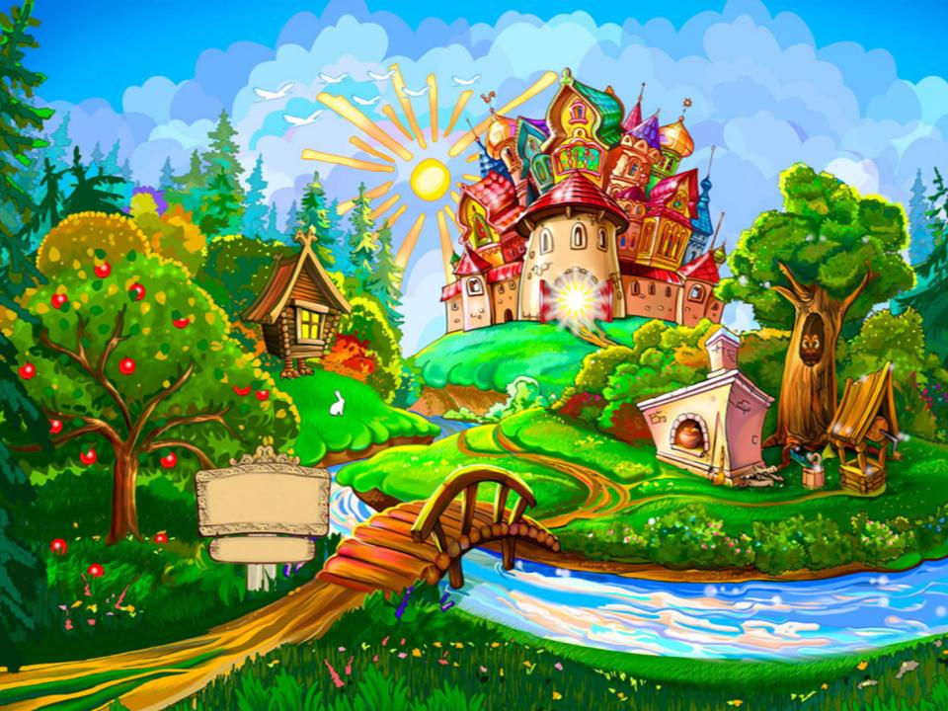
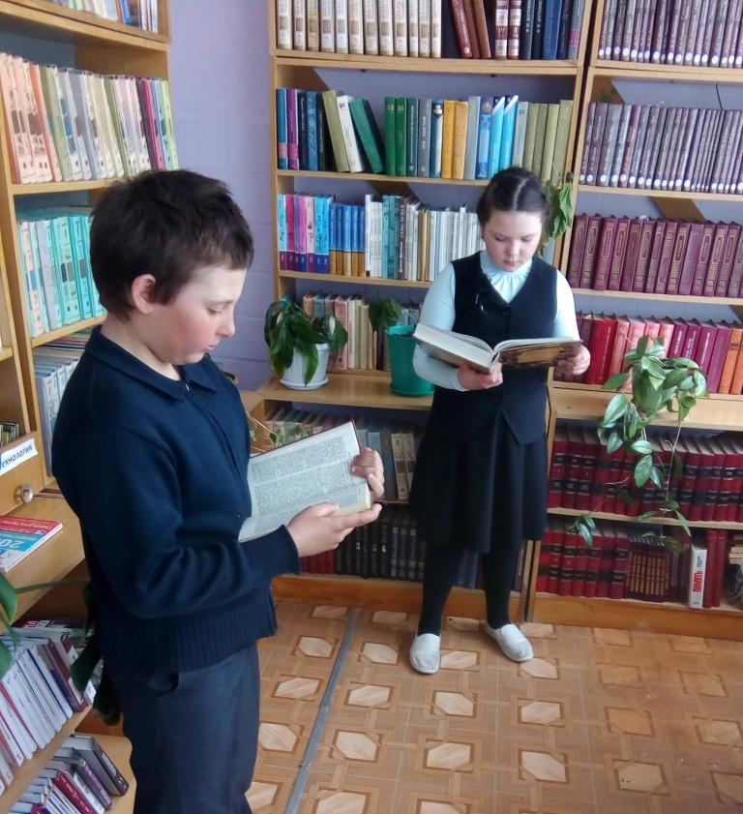
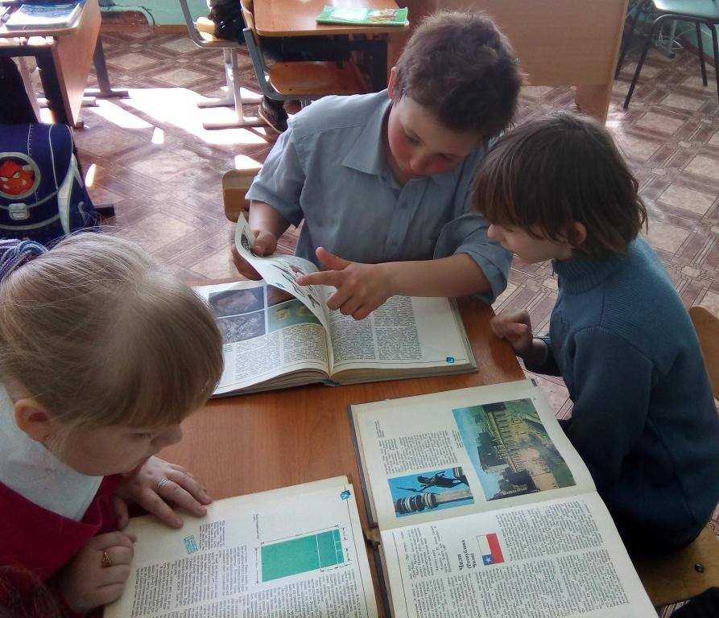
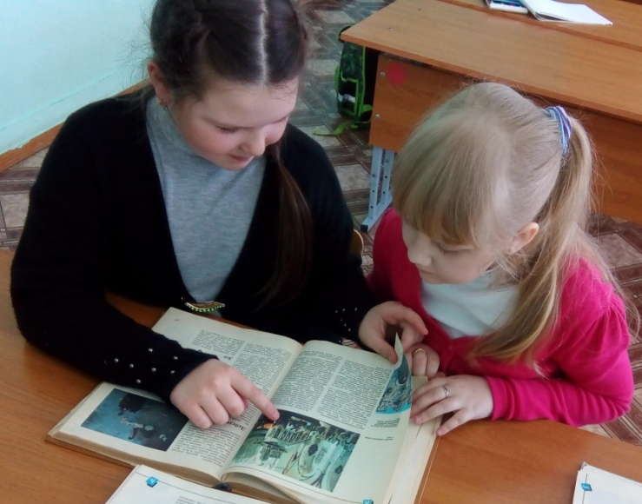
1 этап – поход в библиотеку и
поиск теоретического
материала
о сказках

Slide 7
Новый толково-словообразовательный словарь русского языка.
Автор Т. Ф. Ефремова. СКАЗКА 1. Повествовательное произведение устного народного
творчества о вымышленных лицах и событиях или литературное
произведение такого характера.
2. перен. Что-л. фантастическое, заманчивое.
3.разг. Неправда, вымысел, небылица, ложь; то, чему никто не поверит.
Толковый словарь под ред. C. И. Ожегова и Н.Ю.Шведовой СКАЗКА 1. Повествовательное, обычно народно-поэтическое произведение о вымышленных лицах и событиях, преимущ. с участием волшебных, фантастических сил;
2. Выдумка, ложь (разг.);
3 Тоже, что чудо.
Современный толковый словарь СКАЗКА – один из основных жанров фольклора, эпическое,
преимущественно прозаическое произведение волшебного,
авантюрного или бытового характера с установкой на вымысел

Slide 9
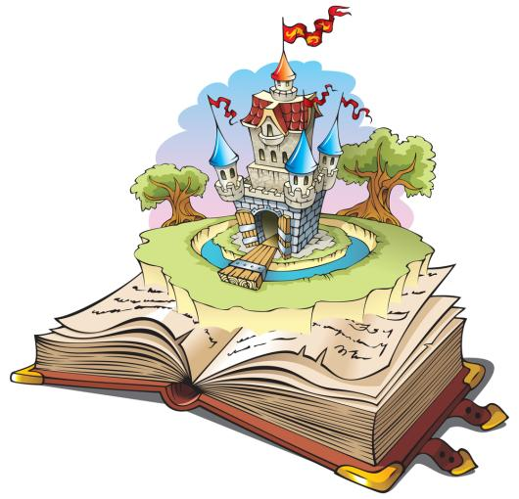
СКАЗКИ
НАРОДНЫЕ
АВТОРСКИЕ
БЫТОВЫЕ
О ЖИВОТНЫХ
ВОЛШЕБНЫЕ

Slide 10
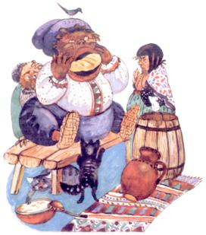
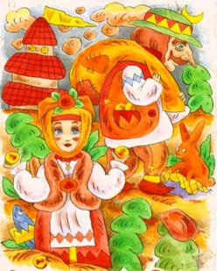
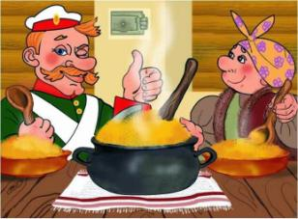
БЫТОВЫЕ СКАЗКИ
Эти сказки отражают не чудеса и перевоплощения,
а реальную действительность, повседневный народный быт. («Каша из топора», «Горшеня», «Болтливая баба»)

Slide 11
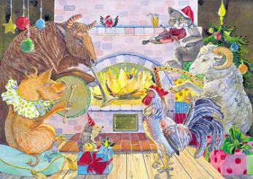
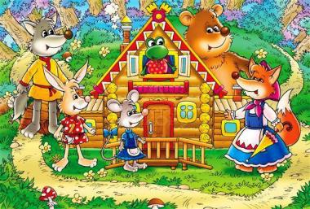
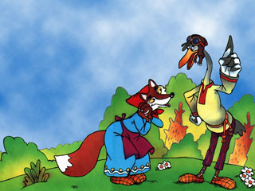
СКАЗКИ О ЖИВОТНЫХ
Сказками о животных называются такие сказки, в которых действующими лицами являются дикие звери, или - домашние животные («Лиса и журавль», «Зимовье зверей», «Теремок»).

Slide 12
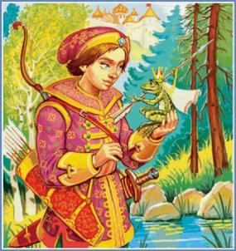
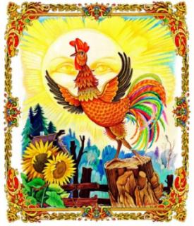
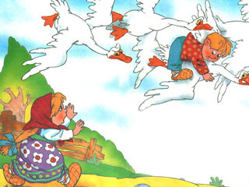
ВОЛШЕБНЫЕ СКАЗКИ
В волшебной сказке перед слушателем возникает таинственный мир. В нем действуют необыкновенные фантастические герои, добро и правда побеждают тьму, зло и ложь. ,(«Царевна-лягушка», «Петух и жерновцы», «Гуси-лебеди»)

Slide 13
2 этап – поиск материала о структуре сказки

Slide 14
2 этап – поиск материала о структуре сказки
Зачин «Жили – были…»,
«В некотором царстве, в некотором государстве…»
Основная часть
Концовка
«И стали они жить-поживать
да добра наживать».

Slide 15
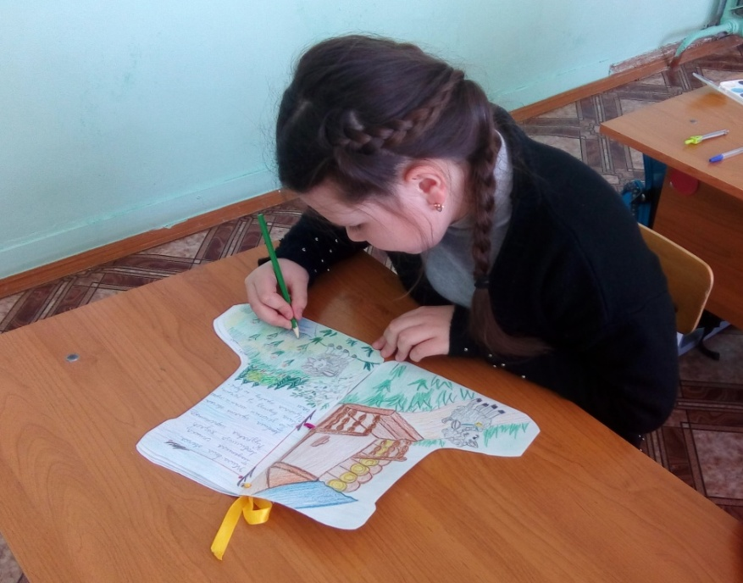
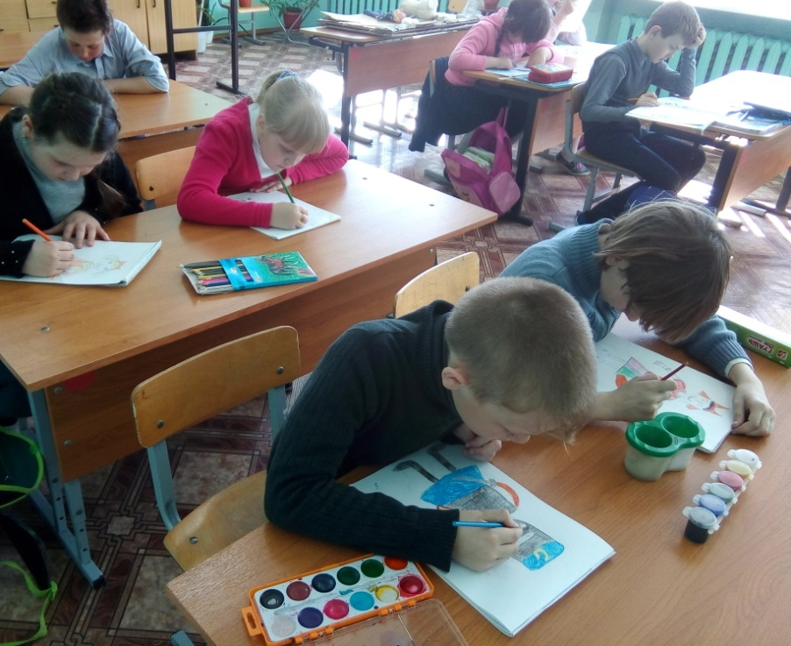
3 этап – создание сказки

Slide 16
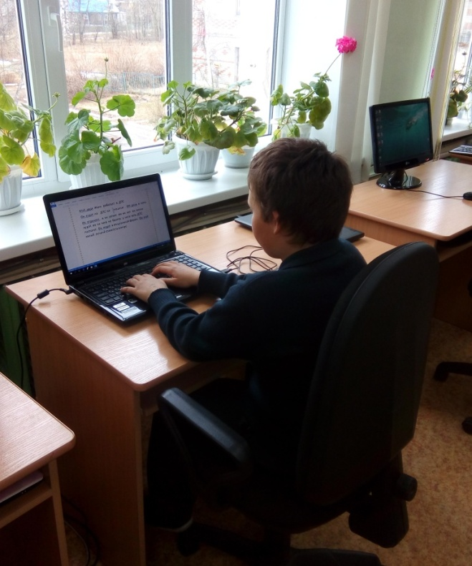
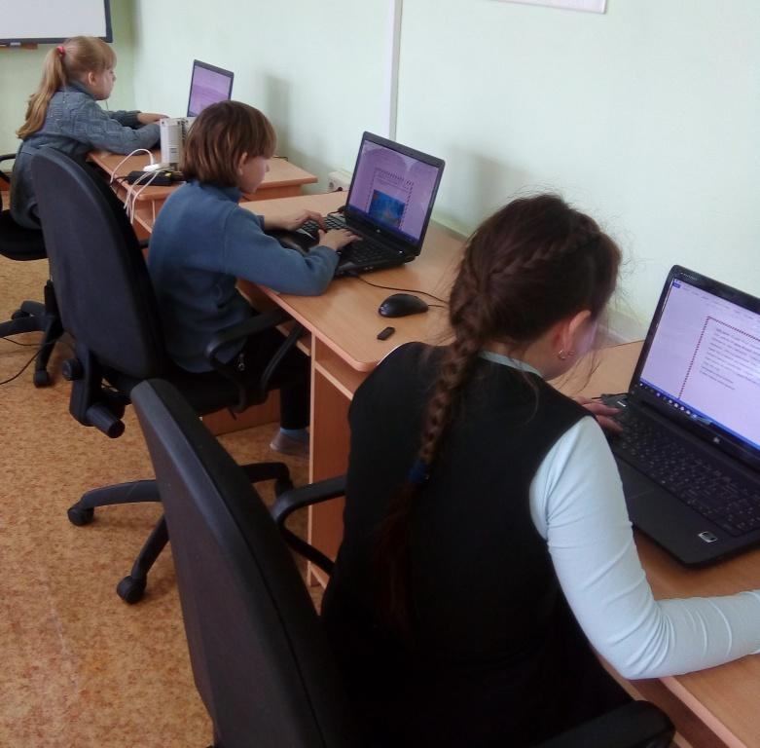
4этап – работа с компьютером
– создание печатного варианта сказки

Slide 17
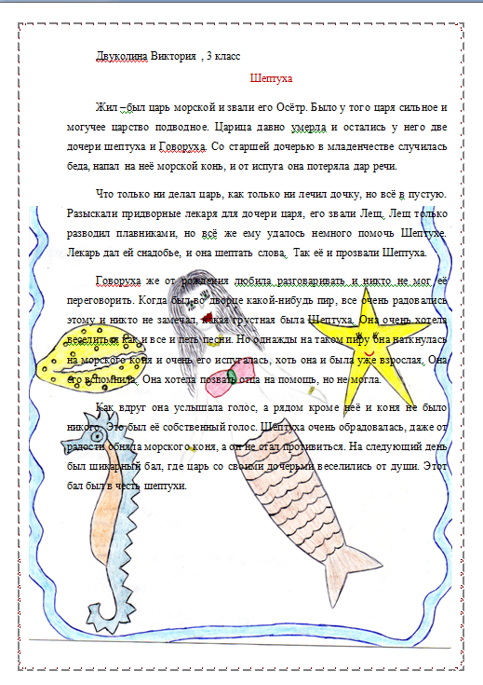
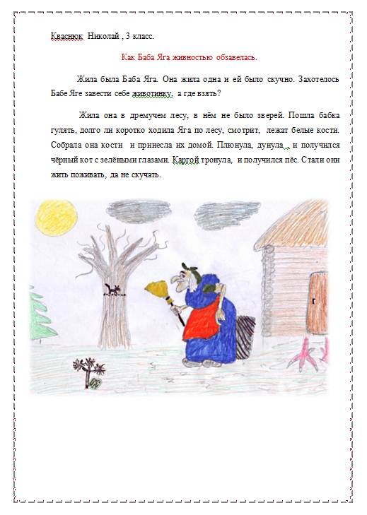
Наши сказки

Slide 18
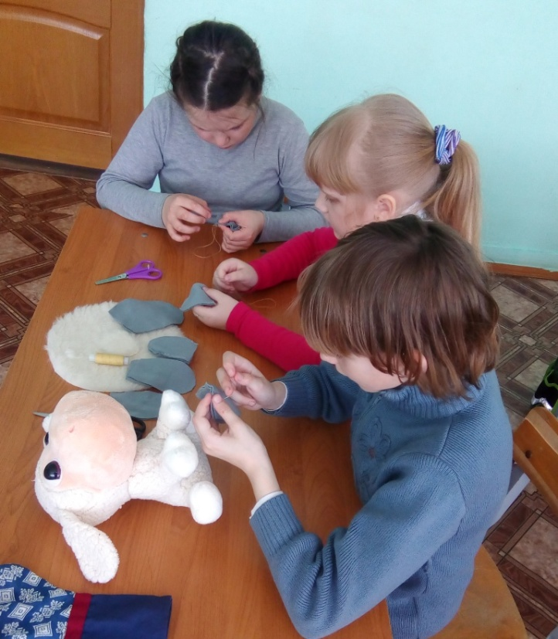
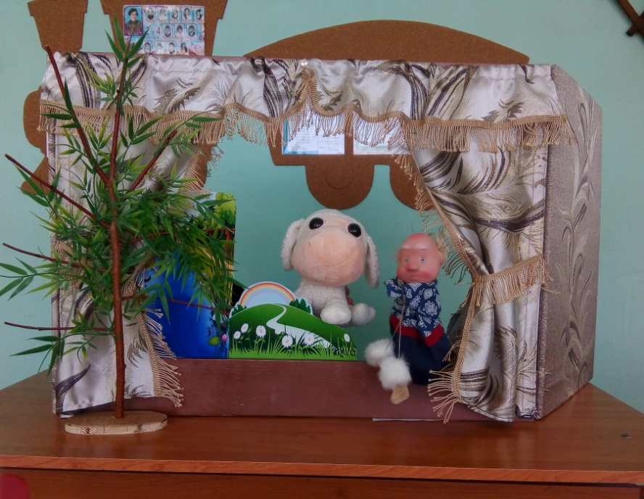
5этап – делаем сказку своими руками

Slide 21
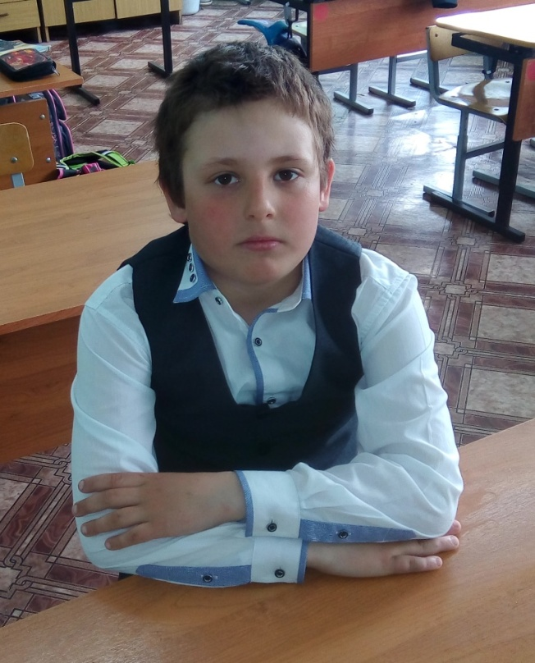
Мы пришли к
выводу, что талант сказочника не родится сам по себе. Он как зернышко в земле, чтобы вырасти, ему нужны старания и время.

Slide 22
Читайте сказки, придумывайте их, они делают этот мир лучше и добрее.

